Slide 1

классный час, посвященный
Гражданской обороне России

Slide 2
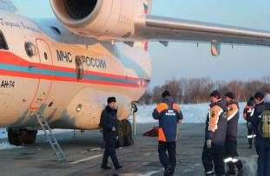
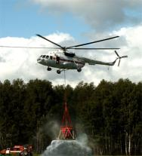
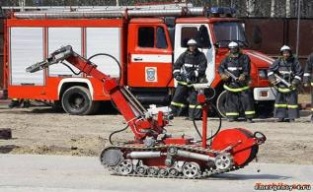
4 октября – День Гражданской обороны России
Гражданская оборона - это система мер, направленных на подготовку к защите и защиту населения, материальных и культурных ценностей на территории Российской Федерации от опасностей, возникающих во время военных действий.
Создана она была 4 октября 1932 года и называлась общесоюзная система противопожарной обороны, а в 1961 году была переименована в гражданскую оборону.
В настоящее время это отлаженная и эффективно работающая система, оказывающая экстренную помощь при форс-мажорных ситуациях не только в нашей стране, но и за рубежом. В ее состав входят противопожарная служба, войска гражданской обороны, авиация, поисково-спасательные подразделения, работающие в круглосуточном режиме реагирования на чрезвычайные происшествия.

Slide 3
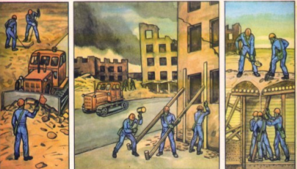
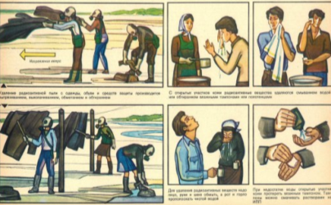
4 октября – День Гражданской обороны России
Гражданская оборона (ГО) является одной из важнейших функций государства.
ГО обеспечивает оборонное строительство и безопасность населения страны.

Slide 4
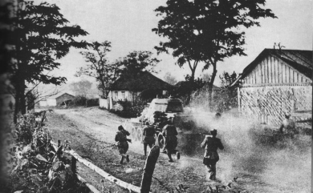
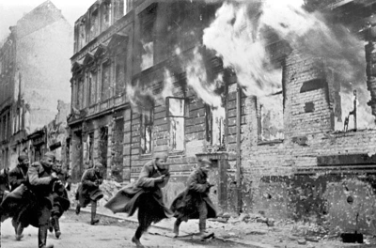
4 октября – День Гражданской обороны России
Первыми серьёзными испытаниями гражданской обороны стала Великая Отечественная Война.

Slide 5
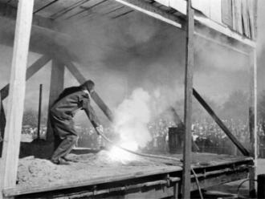
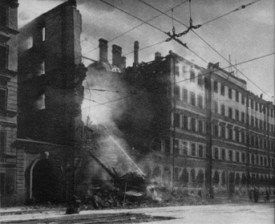
4 октября – День Гражданской обороны России
Подразделения противовоздушной обороны во время Великой Отечественной войны обезвредили
40 тысяч зажигательных бомб, потушили 2700 пожаров, ликвидировали
3 тысячи крупных аварий.

Slide 6
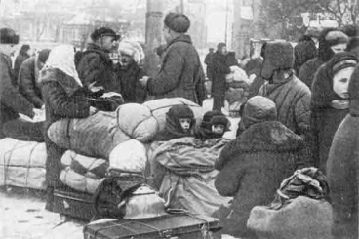
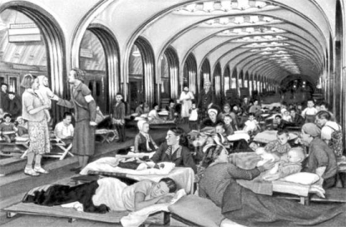
4 октября – День Гражданской обороны России
В те годы впервые была организована система защиты населения, которая сохранила жизни тысячам мирных граждан.

Slide 7
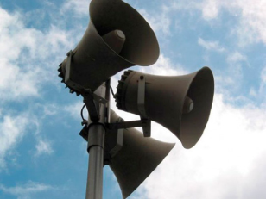
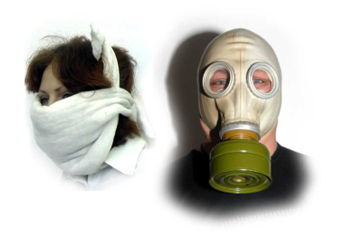
4 октября – День Гражданской обороны России
Одними из задач гражданской обороны являются:
1.Обучение населения способам защиты от опасностей, возникающих в результате чрезвычайных ситуаций.
2.Оповещение населения об опасности.

Slide 8
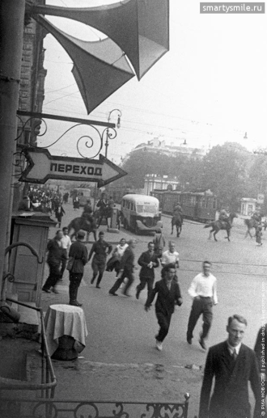

4 октября – День Гражданской обороны России
Сигналы оповещения ГО
(в военное время)
Сигнал «Воздушная опасность»
Сигнал «Отбой воздушной опасности»
Сигнал «Угроза химическая заражения»
Сигнал «Угроза радиоактивного заражения»

Slide 9


4 октября – День Гражданской обороны России
Это должен знать каждый!
Сигналы гражданской обороны
(в мирное время)
Единый предупредительный сигнал –
В н и м а н и е в с е м!
2. Способ передачи – сиренами, производственными и транспортными гудками
3. Действия по сигналу - включить радио, телеприёмник для прослушивания экстренного сообщения.

Slide 10

4 октября – День Гражданской обороны России
«Внимание! Говорит штаб гражданской обороны города. Граждане! Произошла авария на комбинате с выбросом сильнодействующего ядовитого вещества - аммиака. ……»
Действия населения:
Надеть противогазы или ватно-марлевые повязки.
Взять документы.
Выйти из зоны заражения.
Следовать в безопасное место - убежище.

Slide 11
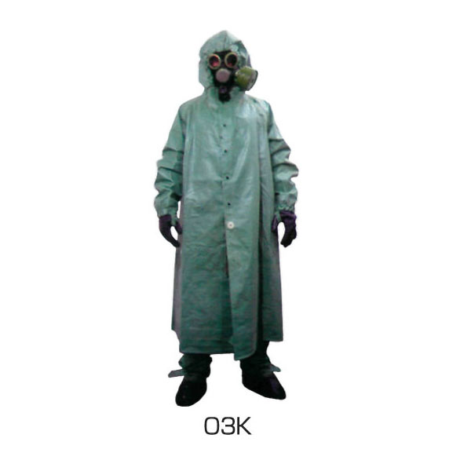
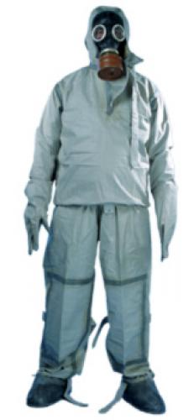
4 октября – День Гражданской обороны России
Общевойсковой защитный комплект (ОЗК) предназначен для защиты человека

Slide 12

4 октября – День Гражданской обороны России
Каждый из вас должен помнить о своей безопасности, и уметь уберечь себя и близких от беды в любой жизненной ситуации.

